Slide 1
Sondaże wyborcze

Slide 2

Rynek wyborczy w Polsce

Slide 3
Średnia z sondaży w październiku
Źródło: Ewybory.eu

Slide 4
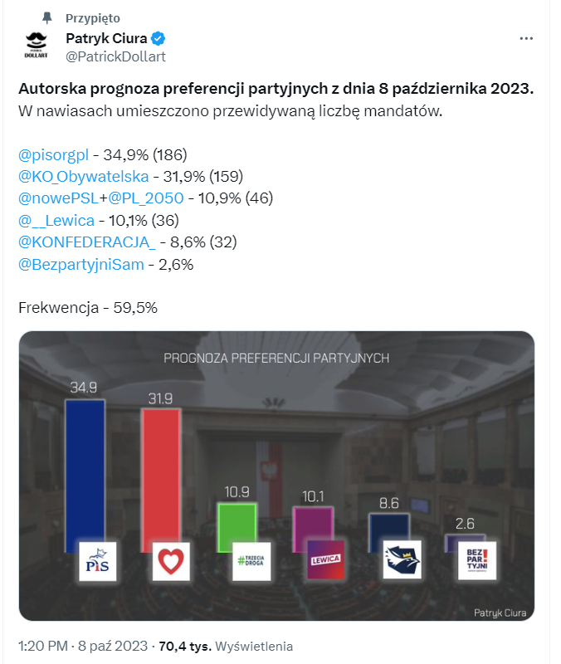
Podział mandatów
Procentowe poparcie to nie wszystko:
Reguła D’Hondta daje premię za zwycięstwo etc.
Liczba mandatów przypadająca na okręgi na podstawie starych spisów powszechnych – OKO.press
Źródło obrazku: PatrickDollart

Slide 5
Bieżąca sytuacja analogiczna do 2015 r.
W rozbiciu na grupy
Elektorat PiS ~ 37.5%
Elektorat opozycyjny (PO, N, PSL) ~ 37%
Elektorat Antysystemowy (Kukiz, KORWIN) ~13,5%
Elektorat Lewicowy ~ 12.3%
Źródło: PKW

Slide 6
Pytanie: Kto nie wejdzie do Sejmu?
PiS osiągnął większość w 2015 (235 mandatów)
Prawie 17% głosów bez reprezentacji w Sejmie.
Zjednoczona Lewica poniżej progu 8% dla koalicji – „sukces” Razem.
Elektorat antysystemowy rozdzielony przez brak reprezentacji Korwin.
Dziś o wejście do Sejmu najmocniej walczy Trzecia Droga.

Slide 7
Dlaczego partie ryzykują 8% próg? - Art. 28. [Subwencje z budżetu]
1. Partia polityczna, która:
w wyborach do Sejmu samodzielnie tworząc komitet wyborczy otrzymała w skali kraju co najmniej 3% ważnie oddanych głosów na jej okręgowe listy kandydatów na posłów albo
w wyborach do Sejmu weszła w skład koalicji wyborczej, której okręgowe listy kandydatów na posłów otrzymały w skali kraju co najmniej 6% ważnie oddanych głosów,
ma prawo do otrzymywania przez okres kadencji Sejmu, w trybie i na zasadach określonych w niniejszej ustawie, subwencji z budżetu państwa na działalność statutową, zwanej dalej "subwencją".
2. Subwencja przysługująca koalicji wyborczej partii politycznych dzielona jest na rzecz partii wchodzących w jej skład w proporcjach określonych w umowie zawiązującej koalicję wyborczą. Proporcje określone w tej umowie nie mogą być zmienione.
3. Umowa zawiązująca koalicję wyborczą przedkładana jest do rejestracji w Państwowej Komisji Wyborczej pod rygorem nieważności.
4. Jeżeli partie polityczne wchodzące w skład koalicji wyborczej nie określiły w umowie zawiązującej koalicję wyborczą proporcji, o których mowa w ust. 2, subwencja nie przysługuje.
5. W przypadku rozwiązania się koalicji wyborczej po uzyskaniu prawa do subwencji, subwencja przysługuje partiom politycznym wchodzącym w skład koalicji wyborczej w proporcjach określonych w umowie zawiązującej koalicję wyborczą.
6. Subwencja, o której mowa w ust. 1, przysługuje poczynając od 1 stycznia roku następującego po roku, w którym odbyły się wybory. Subwencja wypłacana jest do końca roku, w którym odbywają się kolejne wybory, z zastrzeżeniem art. 32.
Źródło: Wolters Kluwers

Slide 8
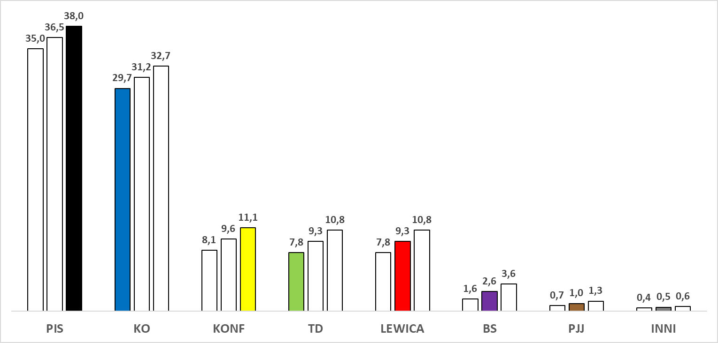

Symulacja – niedoreprezentowane PiS
Źródło: Marcin Palade
Notes:
https://wiadomosci.gazeta.pl/wiadomosci/7,114884,27897840,polityczne-negocjacje-w-willi-premiera-wp-bral-w-nich-udzial.html

Slide 9
Małe wahania względem sondaży = duże zmiany dla polskiej polityki

Slide 10
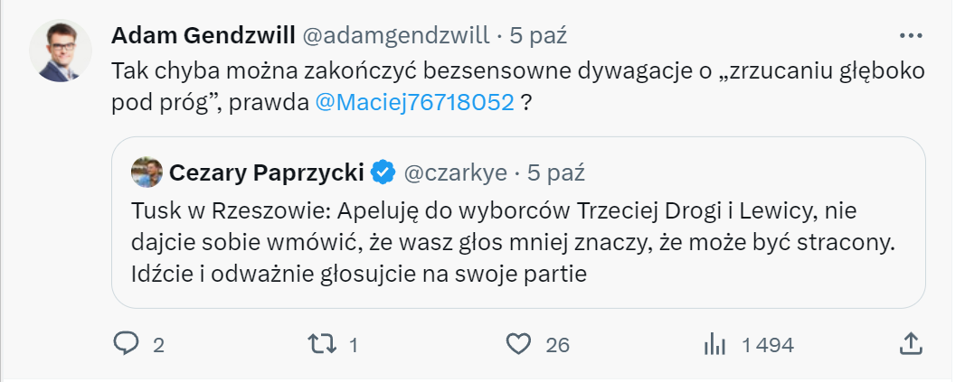
Akcja wywołuje reakcje.
Źródło: Adam Gendzwill

Slide 11

Problem 1: Błąd sondaży

Slide 12
Sondaże nie odpowiedzą czy TD wejdzie do Sejmu
Problem:
Sondaże zwykle przeprowadzone są na próbie 800 – 1500 osób.
Oznacza to ryzyko błędu nawet do +/- 3,5 pkt proc.
Statystyka:
Przedział ufności: w 95 proc. faktyczna wartość przybierze jakąkolwiek z wartości z przedziału ufności.

Slide 13
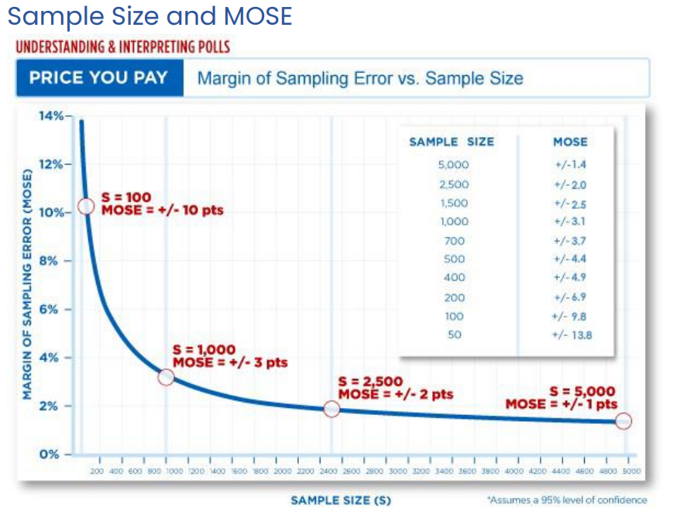
Źródło: AAPOR.org
Notes:
https://aapor.org/publications-resources/education-resources/election-polling-resources/

Slide 14
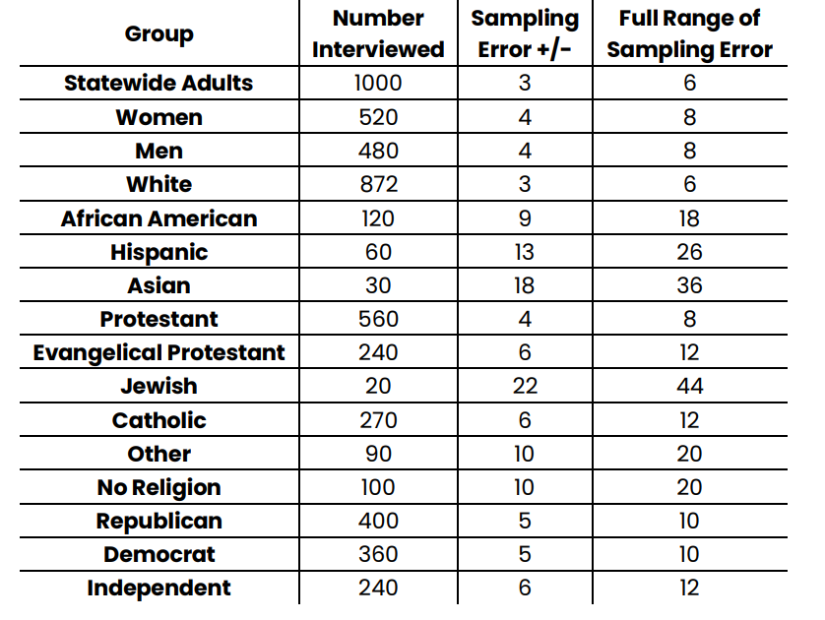
Błędy zróżnicowane między grupami
Źródło: AAPOR.org

Slide 15
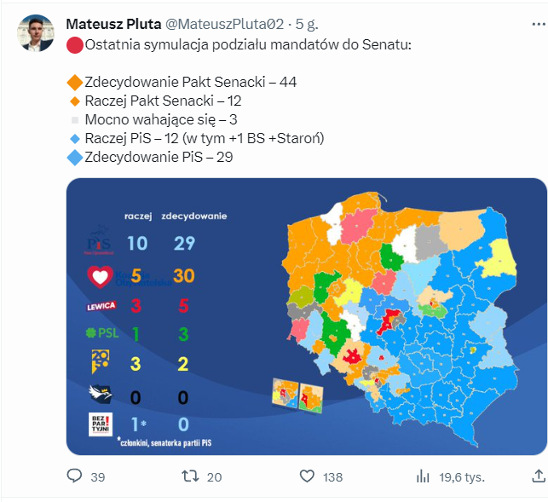
Źródło: Mateusz Pluta

Slide 16
Problem 2: Herding

Slide 17
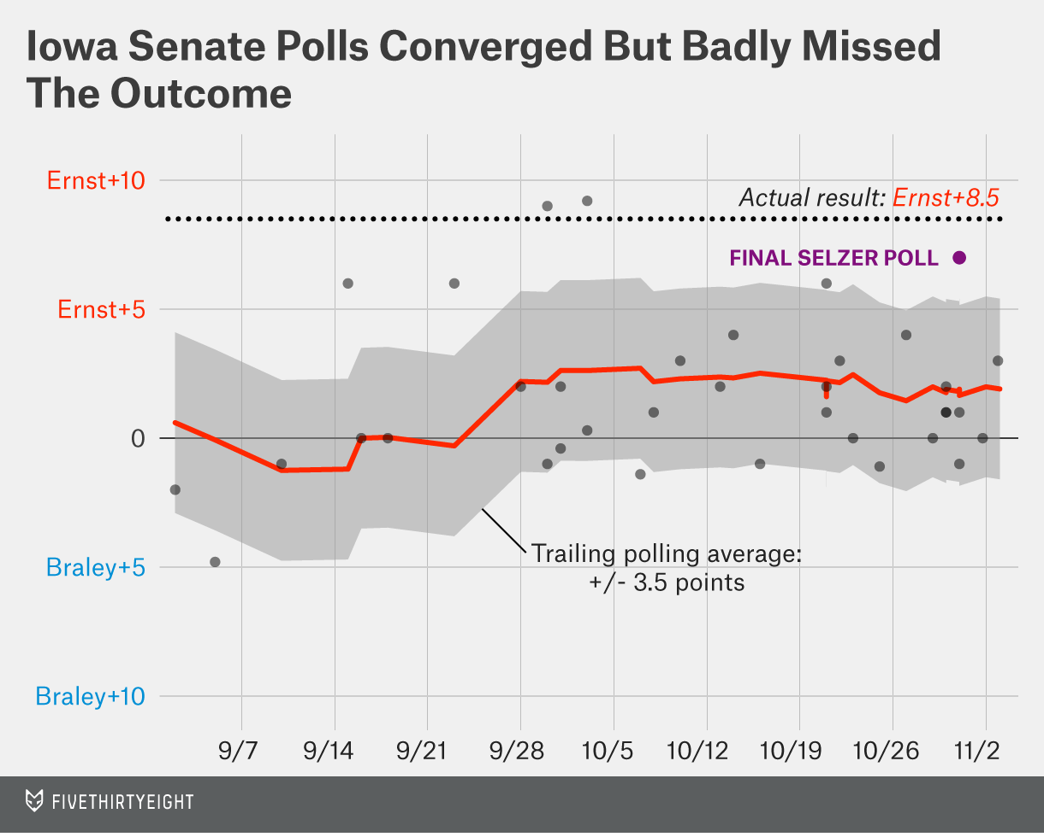
Herding behavior
Prognozy nie są formułowane w próżni:
Analitycy sugerują się zrachowaniami kolegów z branży.
Rozrzut prognoz maleje przed wyborami.
Źródło: FiveThirtyEight

Slide 18
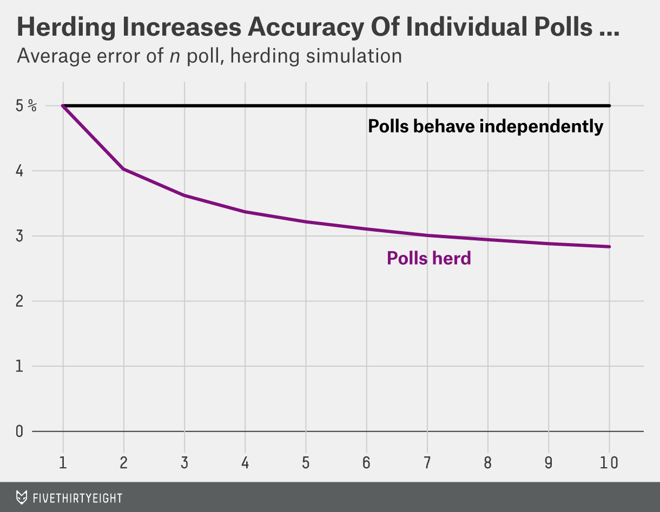
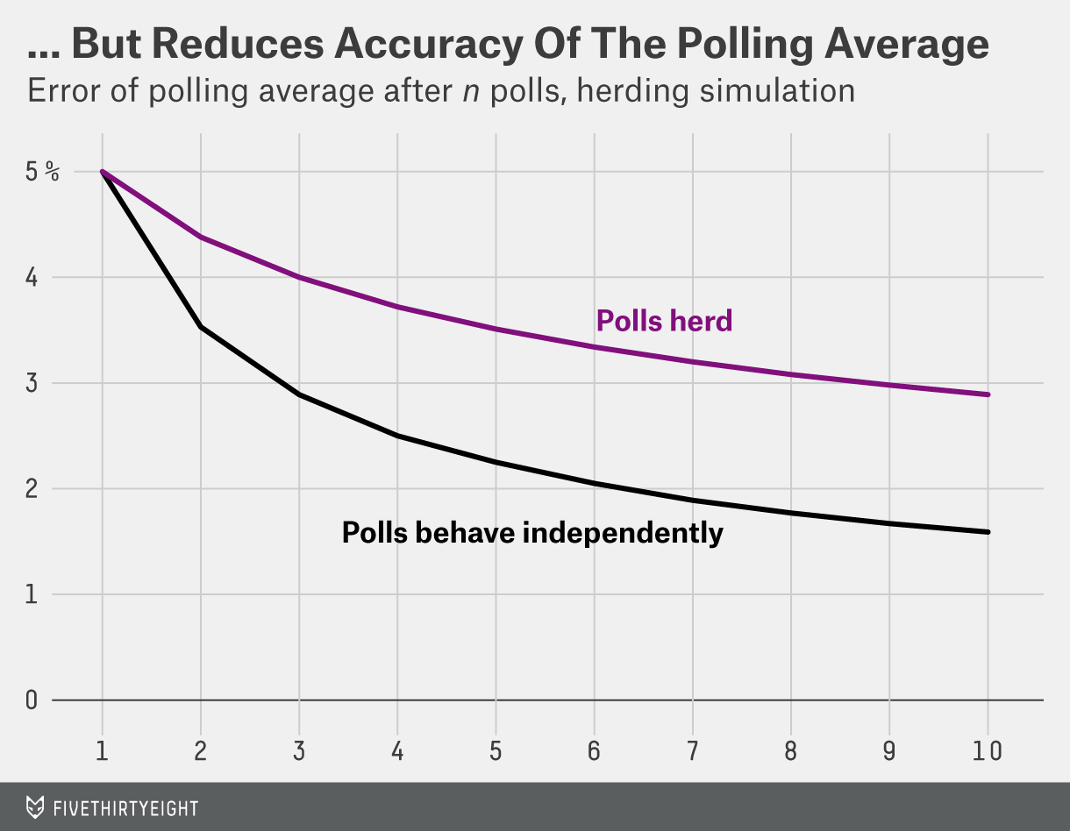
Herding - Skutki:
Poprawa jakości indywidualnych prognoz.
Koszt: Mniejsza skuteczność średniej tzw. konsensusu.

Slide 19
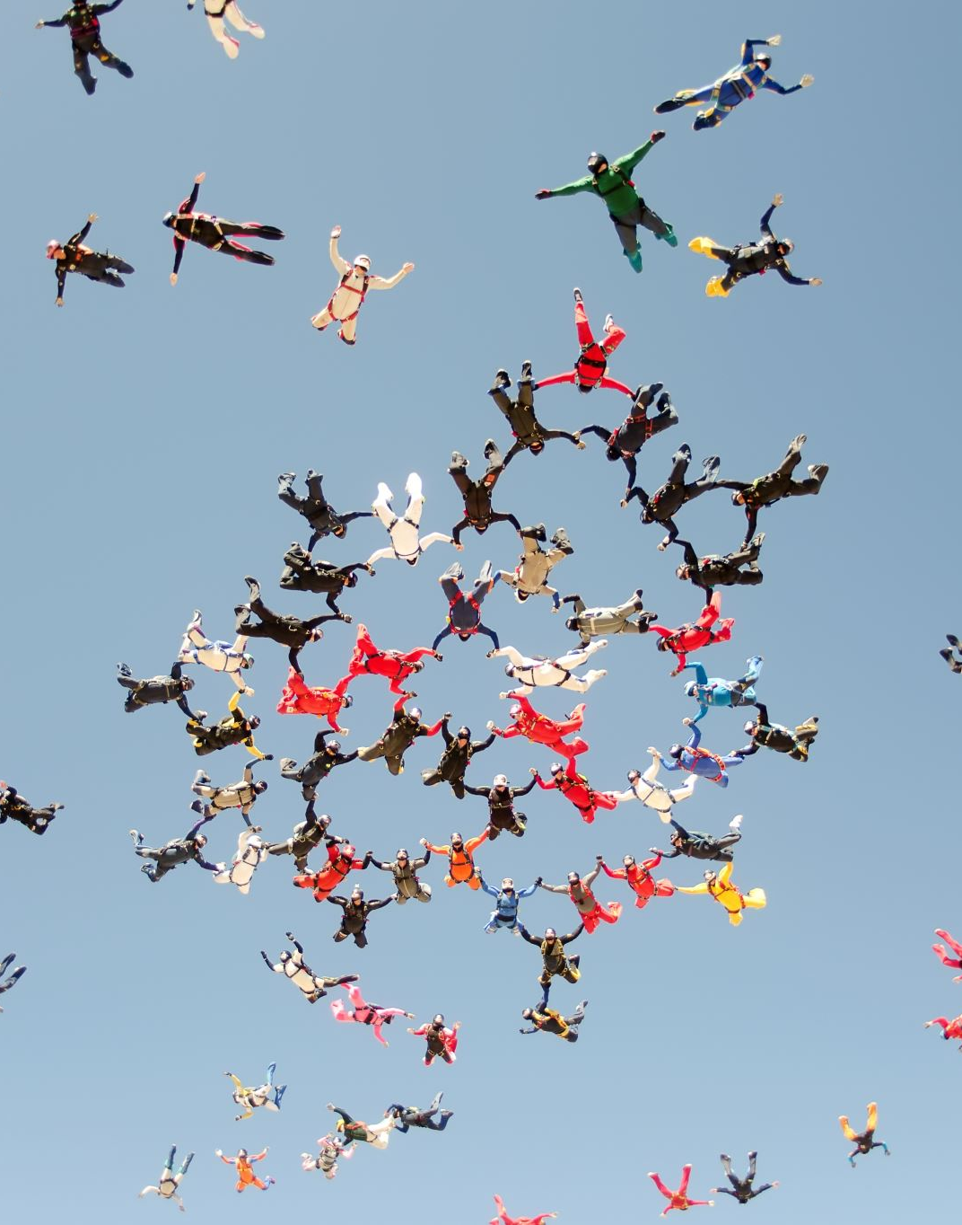
Herding w Polsce
Poparcie zwykle większe dla PiS – możliwa przyczyna:
Duże zróżnicowanie w gminach: PiS posiada bastiony z 80-90% głosów.
W PO najwyższe wyniki oscylują koło 50-55%. Tendencje z miast bardziej zbliżone do sondaży.
Złapanie takich relacji trudne, a potencjalne ryzyko błędu duże.
Mapka: BI

Slide 20
Pomniejsze problemy

Slide 21
Problemy z sondażami na okres tuż przed wyborami.
Wzrost zainteresowania polityką wśród niezdecydowanych wyborców – oznacza to niekoniecznie porównywalne preferencje w czasie.
Sondaże wewnętrzne oraz sondaże z tezą – tzw. Push polls
Specyfika polskiej kampanii 2023: dodatkowe referendum i aktywna kampania wyborcza PiS.

Slide 22
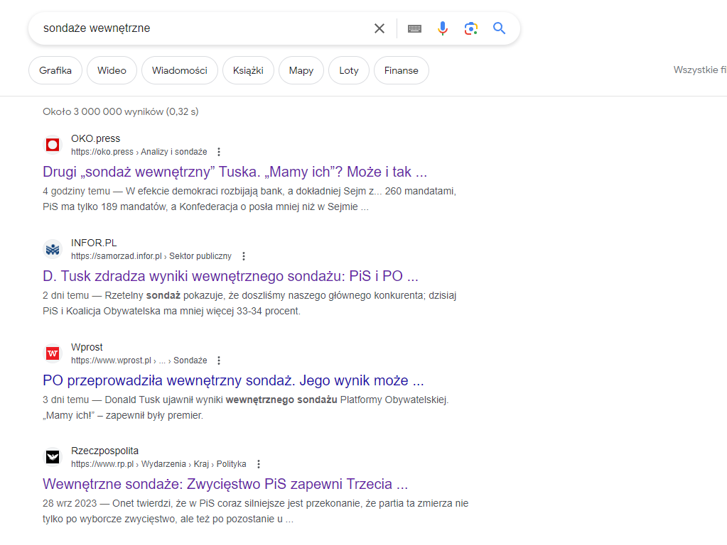
Sondaże wewnętrzne
Cel – działanie mobilizujące:
Bez audytowanej metodologii
Wnioski wyobrażalne.
Stosuje każda partia.
Skrajna forma: tzw. push polls

Slide 23
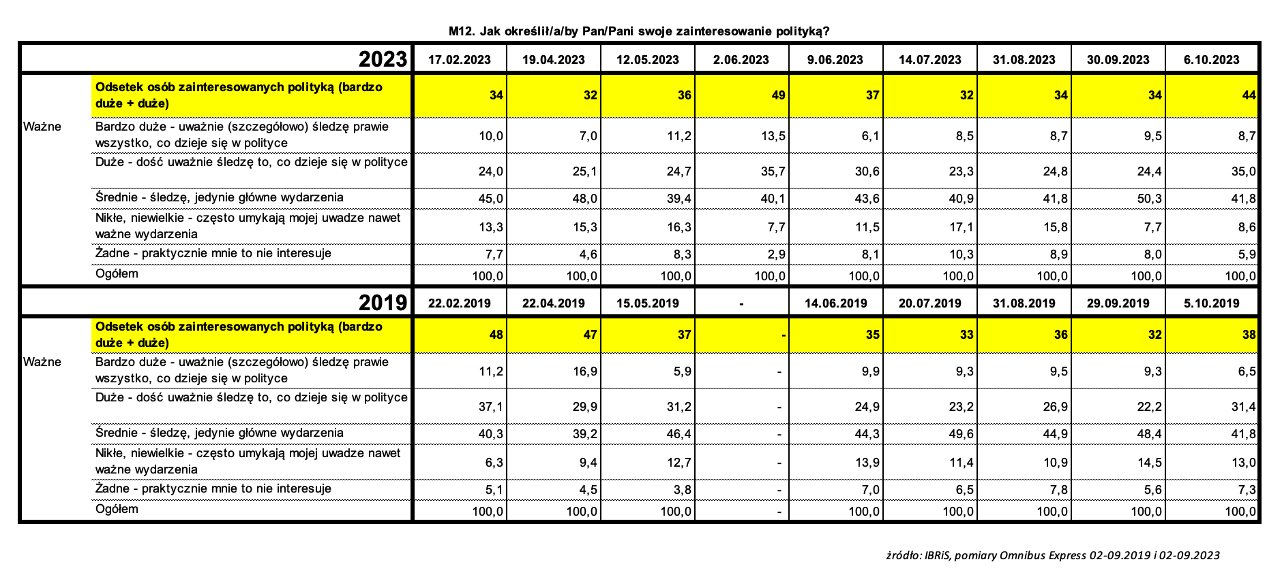
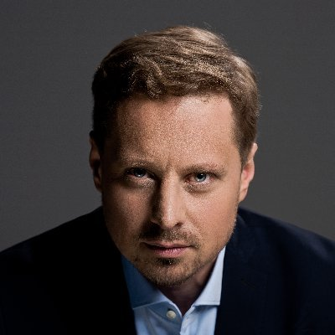
Na 2 tygodnie do wyborów - Rośnie zainteresowanie polityką
Źródło: Marcin Duma

Slide 24

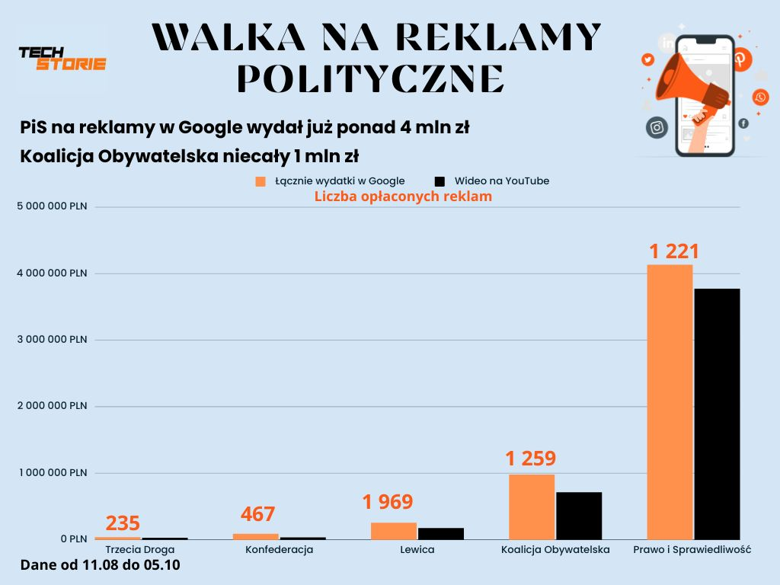
Źródło: Sylwia Czubkowska

